Slide 1
RECEITAS DIVERTIDAS
Livro de Receitas
Nome: Taís Elias Da Silva

Slide 2

O PROJETO:
Foi desenvolvido um site de livro de receitas. Essa ideia foi escolhida do pré projeto e é baseada no site chamado Tudo Gostoso, coma diferença de que em nosso projeto existe um espaço para que o usuários possam realizar comentários.

Slide 3
OBJETIVOS
5.1. OBJETIVO GERAL
Desenvolver um software em que os usuários tenham acesso a receitas cadastradas e também possam cadastrar as suas.
5.2. OBJETIVOS ESPECIFICOS
I. Apresentar dados das receitas
II. Mostrar vídeos relacionados as receitas.
III. Facilitar na hora de pesquisar sobre as receitas.

Slide 4
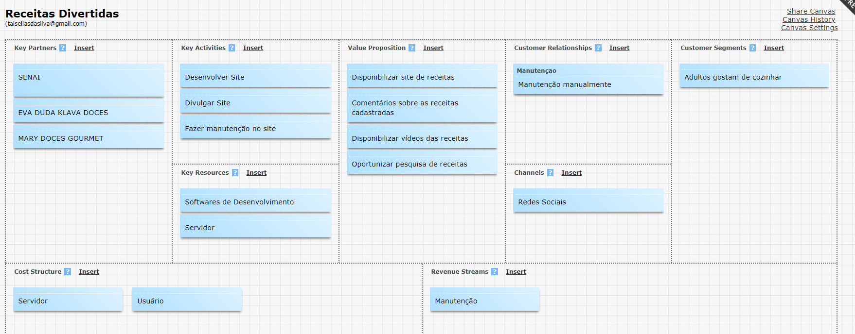
CANVAS

Slide 5
REQUISITOS FUNCIONAIS
RF001 : Cadastrar Usuário
RF002 : Fazer Login
RF003 : Cadastrar Receita
RF004 : Visualizar Receita
RF005 : Inserir comentários
RF006 : Excluir comentários

Slide 6
REQUISITOS NÃO FUNCIONAIS
- RFN001 : Desenvolvimento
RFN002 : Conexão com banco de dados
RFN003 : Plataforma Web
RFN004 : Diagramas UML
RNF005 : Documentação e apresentação Power Point
RFN006 :Entrega Documentação
RFN007 : Data da apresentação

Slide 7
REGRAS DE NEGÓCIO
- RN001 : Validar Cadastro
- RN002 : Exibição do comentário
- RN003 : Excluir comentário
- RN004: Cancelar comentário
- RN005 : Cadastro maior de 18
- RN006 : Visualização só com login

Slide 8
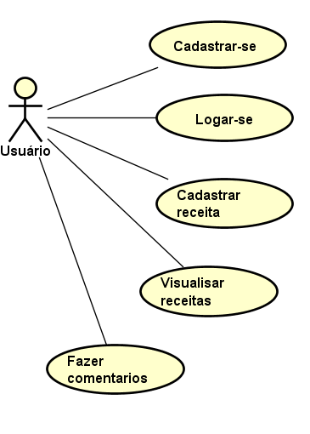
DIAGRAMAS CASOS DE USO

Slide 9
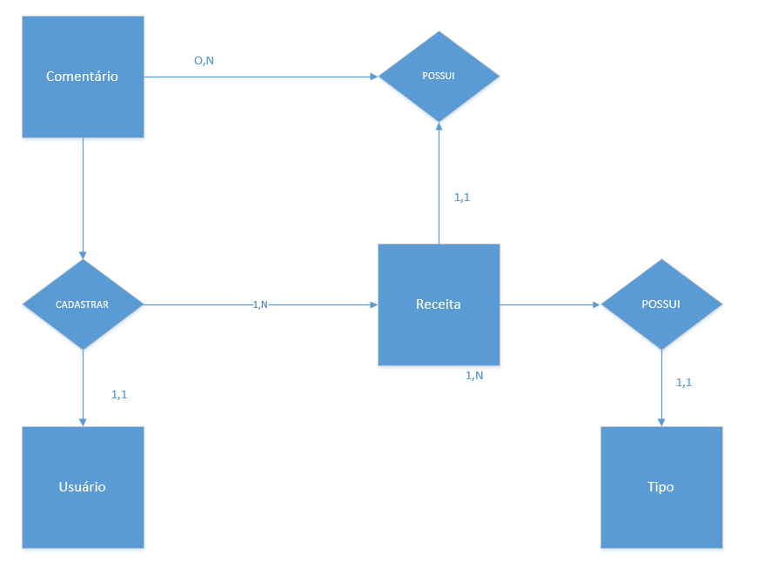
MODELO ENTIDADE RELACIONAMENTO

Slide 10
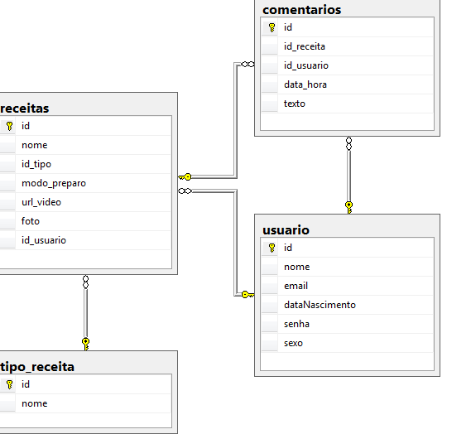
DIAGRAMA ENTIDADE RELACIONAMENTO-LÓGICO

Slide 11
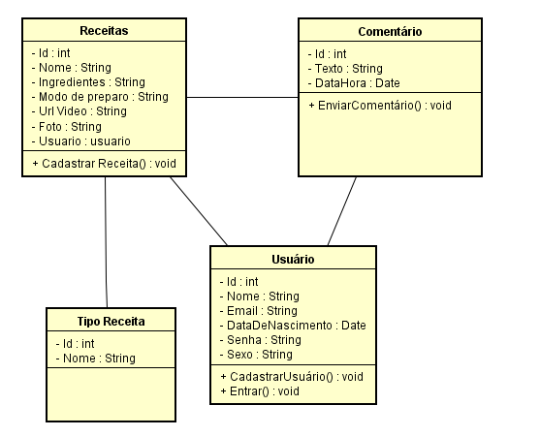
DIAGRAMA DE CLASSES

Slide 12
PARTE FINAL
Concluo nesse projeto que os usuários conseguiram fazer as receitas de uma maneira mais fácil.

